Slide 1
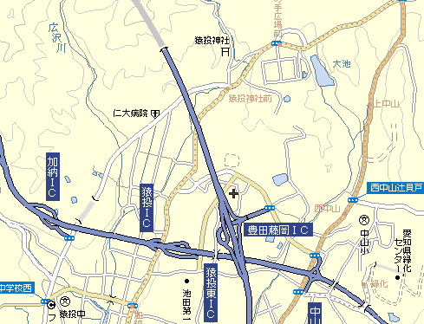
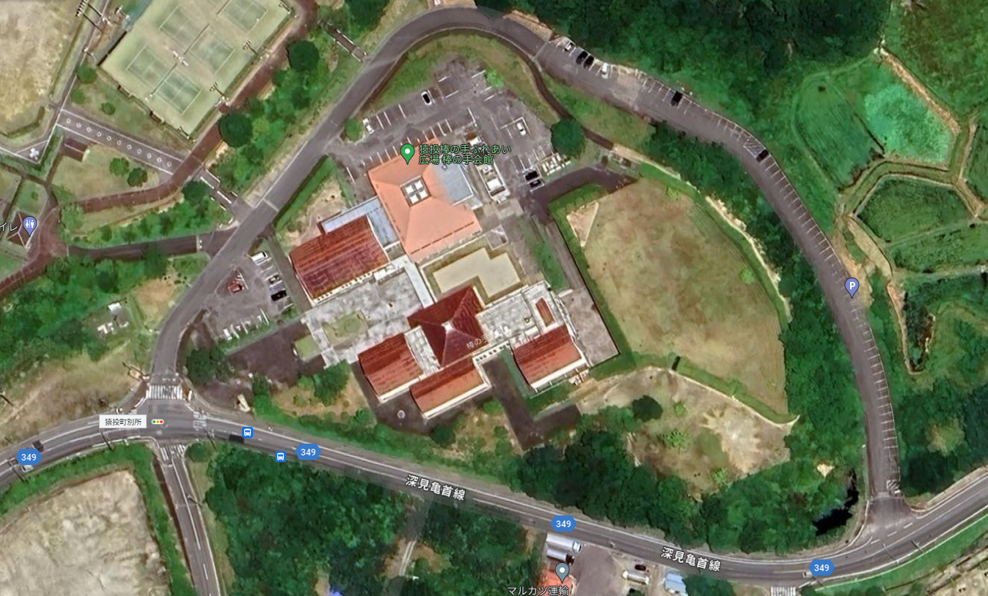
集合時間／場所
猿投棒の手会館第３駐車場
広域図
住所 ：〒470-0361 愛知県豊田市猿投町別所２３−１
【車】本社から車で約５０分 （車以外難しいと思います）
←入口
猿投棒の手会館
〒470-0361 愛知県豊田市猿投町別所２３−１
車無い方送迎検討しますので
運営陣までご連絡下さい
（練習の２日前までの連絡希望）
集合場所P⇒
←入口

Slide 2
練習当日のスケジュール
時刻 | やること | 備考
８:30 | 集合・ウォーミングアップ | 基本各自、walk登山の方は先に出発
 | 体操/水分補給等 | ドリンクは基本幹事 or サポート or 運営陣で準備致します
９:00 | ①ガチメニュー ②ファンラン ③walk | ①指定のメニューをトライ ②５ｋｍ登坂往復jog or 好きなところをjog等 ③登山、２時間程で帰ってこられるように。 （サポ車有なら5km地点までwalk、帰り車も可）
11:00 | 解散 | ①②③皆さん帰ってきたら解散 早退や逆に長く行きたい等もOKですが必ずスタート前にお伝えください。また、他メンバは定刻で解散しますのでご了承ください。
持ち物 ：
□走れる服装（Tシャツ、短パン、シューズ、靴下）
□タオル
□タイム計測できるもの（時計/スマホ等）
□マイコップ
□自身の飲物（遅刻・早退する方のみ）
ドリンク号が移動する可能性があるので、遅刻・早退が予想される場合は出合えない可能性あり）

Slide 3
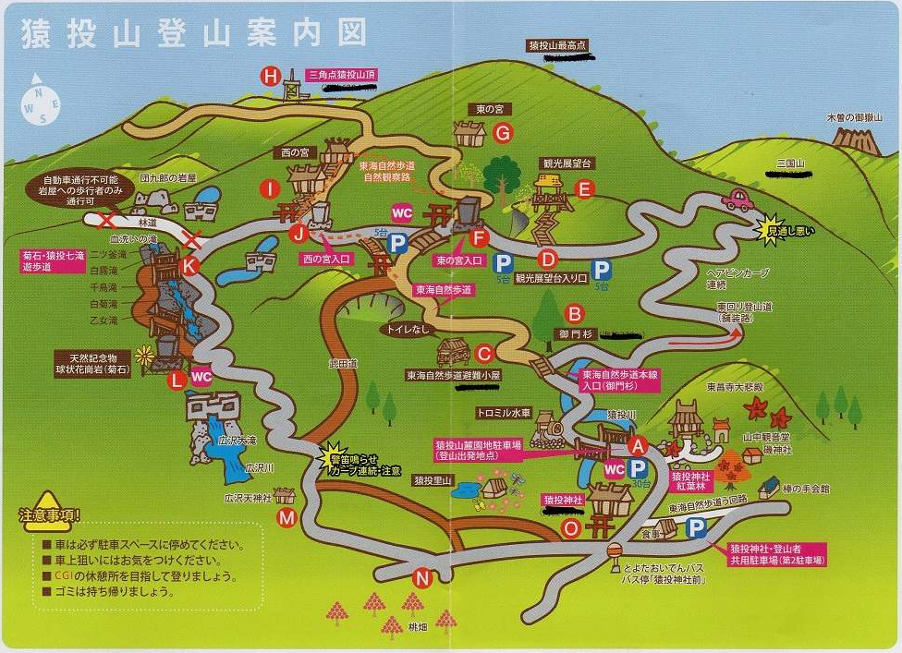
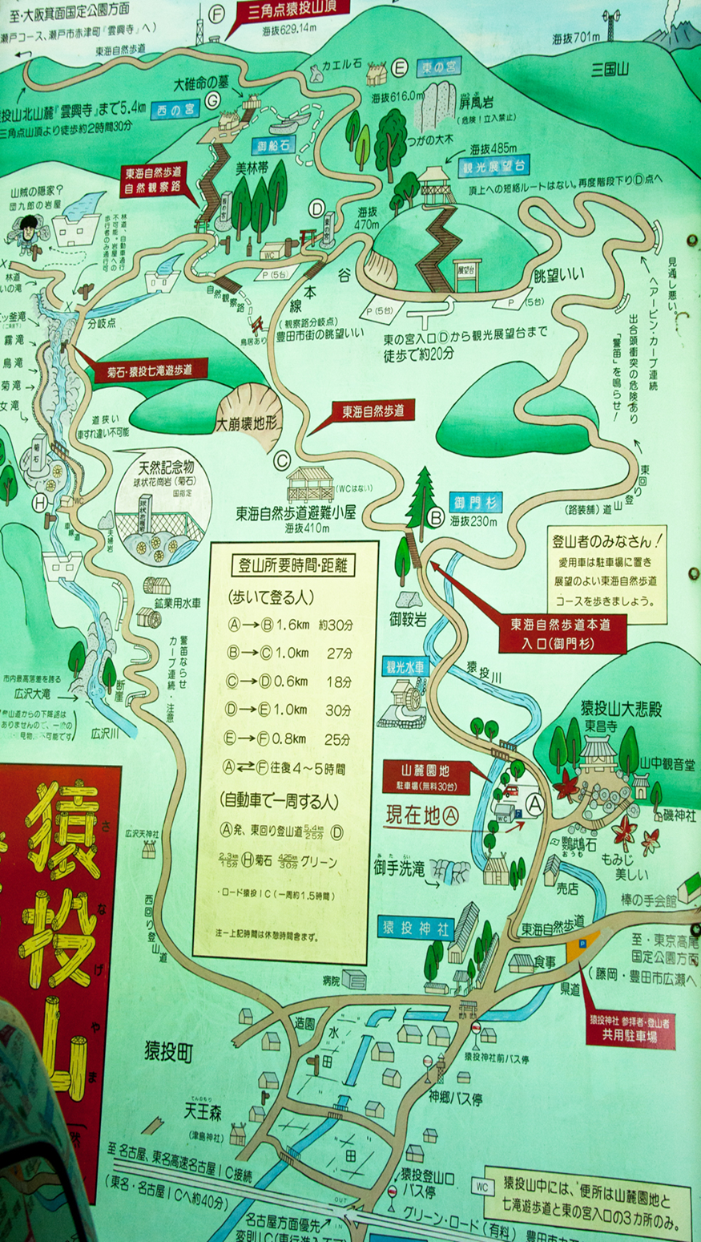
★：スタート ●：ゴール
：コース(5km)
●
★
★★

Slide 4
注意事項等
■他の登山客の迷惑になる行為はやめましょう（騒ぐ・すれすれを走り抜ける等）
■登山道（←アスファルトではない場所）で登山者とすれ違う時は歩きましょう
（狭い道を走ってすれ違うと恐怖心を覚える方もあり）
■コンディションを整えてお越しください。
著しい疲労や睡眠不足、２日酔い、朝食無し等は避けましょう！
■夏は次ページ熱中症への注意もご留意・実行お願いします
■山道を走る・歩く方は足元（転倒・滑落）に十分ご注意ください。
何かあった時のためにできる限り単独行動は避けてください
（動物にもご注意ください）

Slide 5
夏の練習は熱中症に注意！
練習前
■ドリンク準備が十分な事を確認する（塩分糖分も必要）
■体調悪い／疲労度高い／炎天下に長時間いた場合等は無理に練習するのやめておきましょう
■淡い色系長袖、日焼け止め、帽子等で肌を守る（焼けた肌は発汗減少し体温調節機能低下）
練習中
■余裕をもったペースで絶対に無理しない。（特に運動慣れていない人、涼しい室内にいる事が多い人）
■距離も冬に走れたMAX距離の半分以下で
■水分はこまめに補給、塩分も必要。（のど渇く前にちょっとずつ補給）
■異変に敏感に（めまい、ほてり、だるさ、吐き気、急な筋肉痛、尿の色が濃い等）
■集合練習時はまわりでふらついている選手がいたらすぐ声掛けやめさせる
熱中症の疑いがあったら！
意識あり ⇒日陰／エアコン効いた室内へ移動して休む、水分と塩分を補給、脇/首筋/鼠径部等を冷やす
意識なし ⇒周囲が救急車呼ぶ、日陰にうつし、衣服緩め、脇/首筋/鼠径部中心に水かける等冷やす
×水分のみ補給（塩分無いと痙攣等で悪化）
×首の裏やおでこ冷やす（脳が冷えたと勘違い体温調節しなくなる）

